Slide 1
第五节 几种重要的矢量场
5-1 有势场
5-2 管形场
5-3 调和场

Slide 2
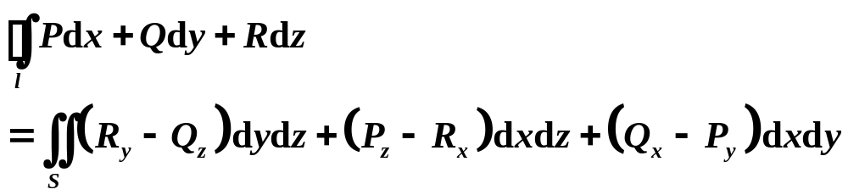
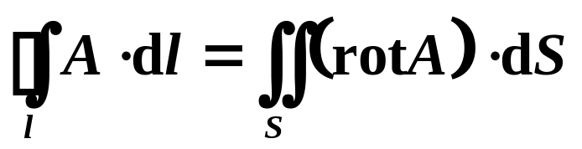
斯托克斯公式
设 l 为分段光滑的空间有向闭曲线, S 是以 l 为边界的分片光滑的有向曲面, l 的正向与 S 的侧符合右手规则, 函数 P、Q、R 在曲面 S ( 连同边界 l ) 上具有一阶连续偏导数，则有
或
第<number>/37页

Slide 3
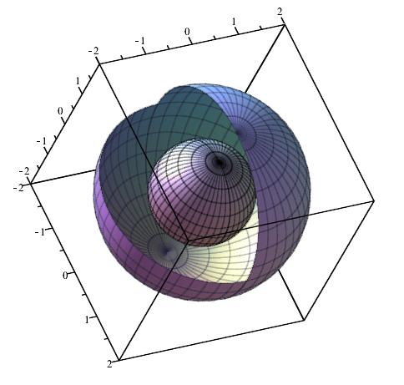
线单连域
G 为线单连域，如果对 G 内任意的一条简单闭曲线 l，都可以
    作出一个以 l 为边界的曲面 S；
    S 全部位于 G 内.
空心球体
第<number>/37页

Slide 4
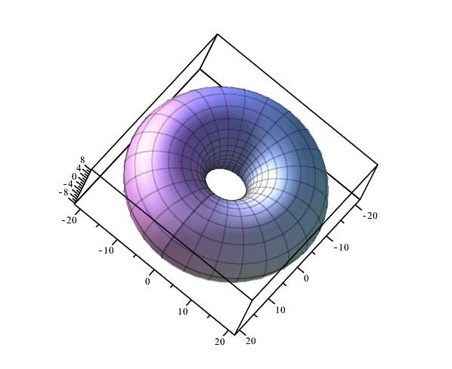
线复连域
否则称 G 为线复连域
环面体
第<number>/37页

Slide 5
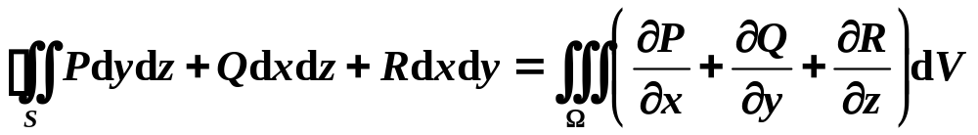
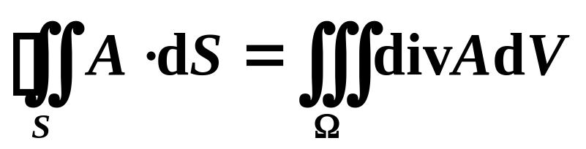
奥氏公式
设空间闭区域 Ω 是由分片光滑的闭曲面 S 所围成，函数 P、 Q、R 在 Ω 上具有一阶连续偏导数，则有
或
第<number>/37页

Slide 6
面单连域
G 为面单连域，如果对 G 内任一简单闭曲面 S，都可以
    S 包围的全部点都在 G 内；
    即 S 内没有洞.
否则称为面复连域.
面复连域
面单连域
第<number>/37页

Slide 7
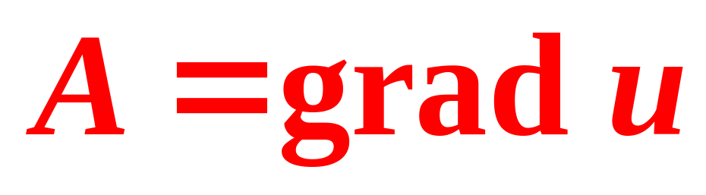
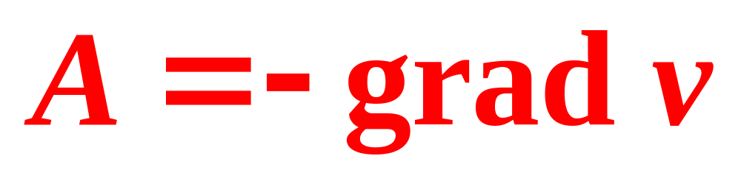
1. 有势场
定义：设有矢量场 A(M)，
若存在单值函数 u(M) 满足
则称此矢量场为有势场；
令 v = -u，称为这个场的势函数.
则有
第<number>/37页

Slide 8
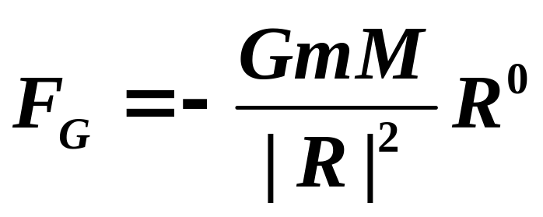
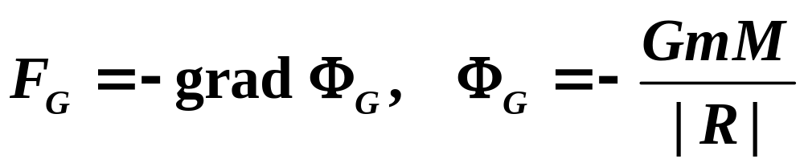
有势场
最明显的例子是万有引力. 根据牛顿万有引力定律， 两个质点 m 和 M 之间的引力 F_{G} 等于：
其中 G 是引力常数, R = x ∙ i + y ∙ j + z ∙ k 为失径, R⁰ 是单位向量, 从 M 指向 m. 由此得到的场是有势的, 因为
第<number>/37页

Slide 9
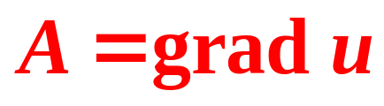
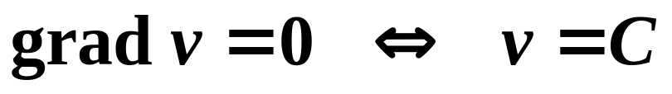
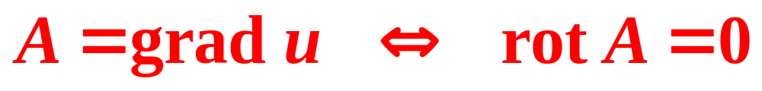
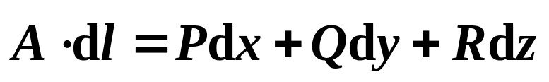
有势场
有势场是个梯度场
有势场的势函数有无穷多个, 它们之间相差一个函数.
线单连域内矢量场是有势场的充要条件是其为无旋场.
利用斯托克斯公式可得
曲线积分与路径无关的矢量场称为保守场,
则在线单连域内以下等价
“场有势”、“场无旋”、“场保守”
“表达式
是某个函数的全微分”
第<number>/37页

Slide 10
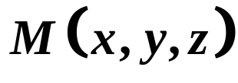

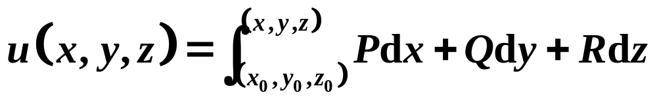
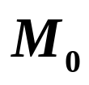
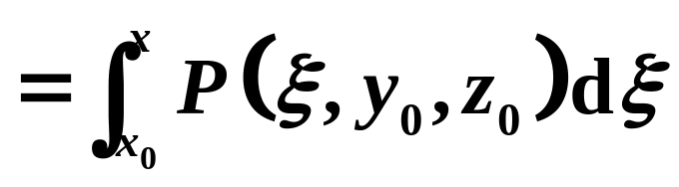


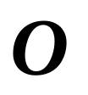

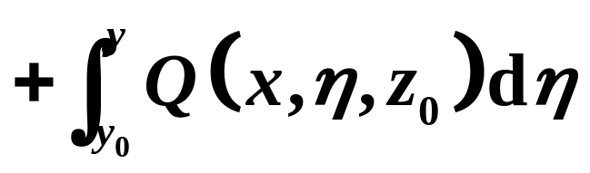

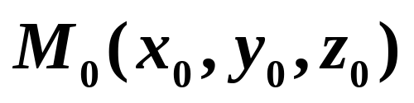
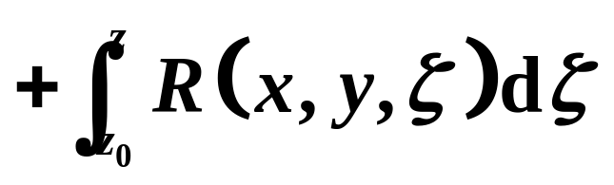
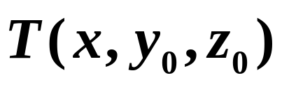
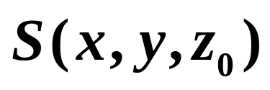
有势场
由于积分与路径无关，
我们可以选一条简单的路径计算
第<number>/37页

Slide 11
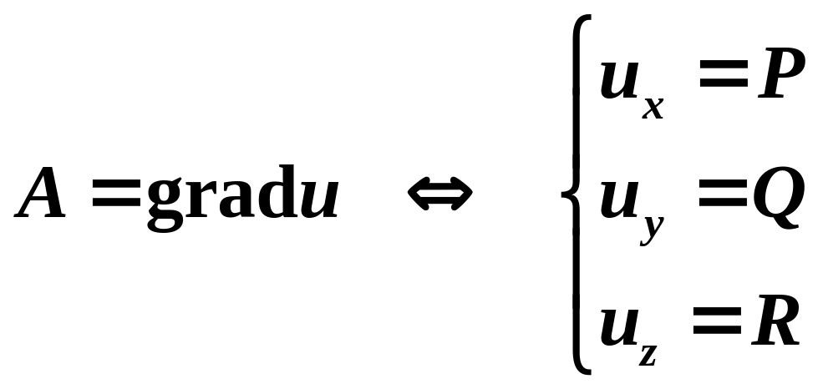
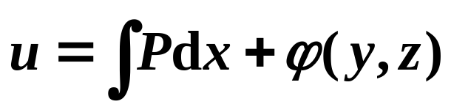
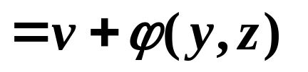
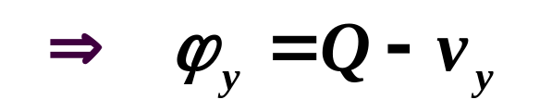

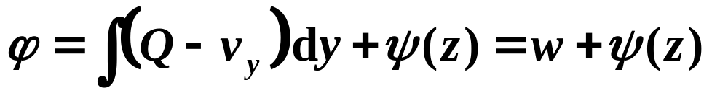
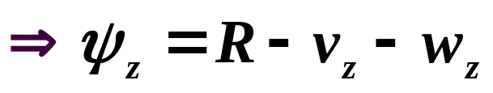
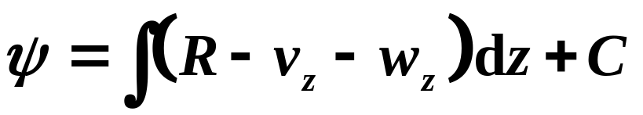

有势场
利用不定积分求势函数.
若 A 为有势场，
则存在函数 u 使得
从上至下以此求解得
第<number>/37页

Slide 12
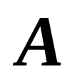


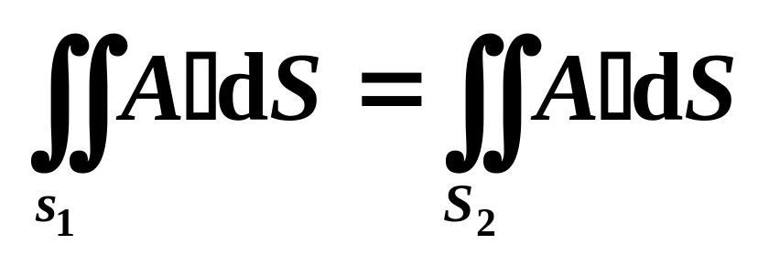
2. 管型场
设有矢量场 A，若 divA = 0，
则称此矢量场为管型场，就是无源场.
定理2. 设管型场 A 所在的空间区域为一面单连域，在其中取一个矢量管. 则有
说明：管型场中穿过同一矢量管的所有横断面的通量都相等，即为一常数. 称此矢量管的强度.
第<number>/37页

Slide 13
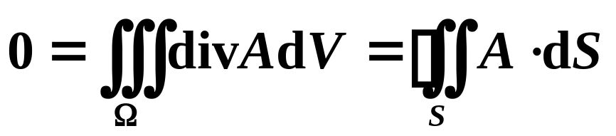


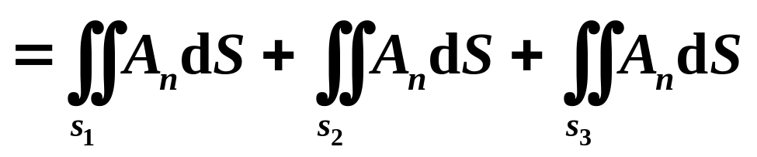




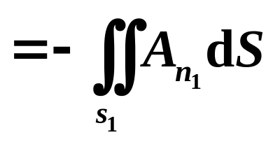
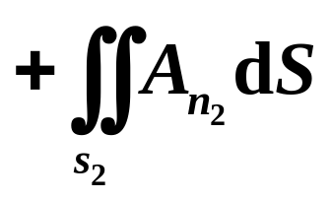
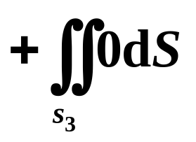
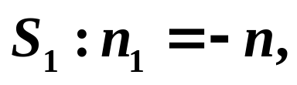
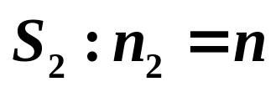
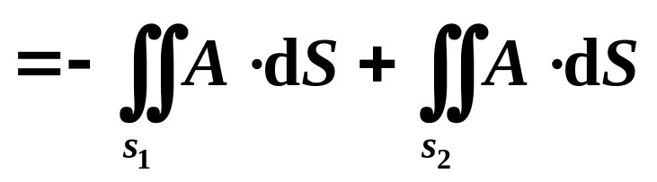
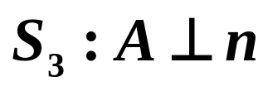
管型场
证：如图，由面 S₁、S₂、S₃ 组成的封闭曲面.
管型场的散度为零，在单连域内有
第<number>/37页

Slide 14
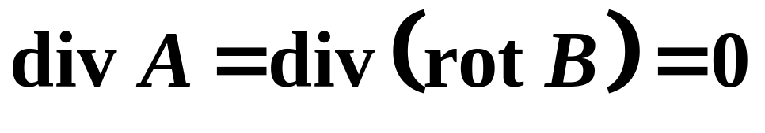
管型场
定理3. 在面单连域内矢量 A 为管型场的充要条件是：
它为另一矢量场 B 的旋度.场.
B 称为矢量场 A 的矢势量.
证：[ 充分性 ]
设 A = rot B，由旋度的运算公式有
第<number>/37页

Slide 15

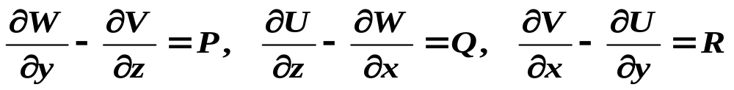
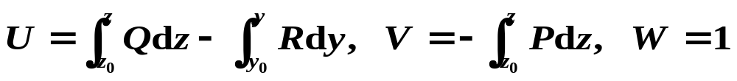
管型场
[ 必要性 ]
设
以及
由 rot B = A，可得
求解上述微分方程组可得
第<number>/37页

Slide 16
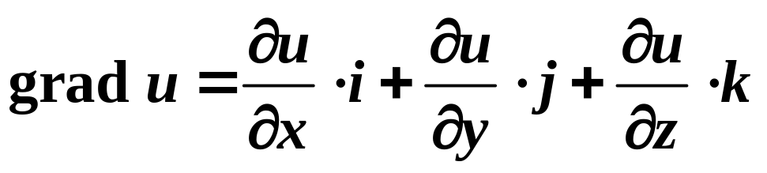
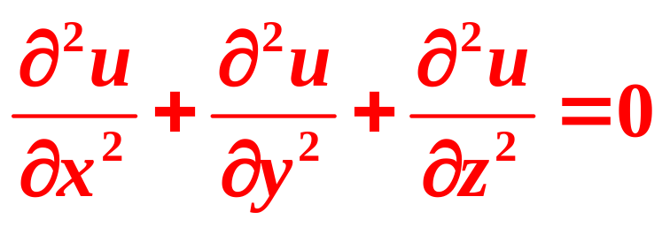
3. 调和场
如果在矢量场 A 中恒有 div A = 0与 rot A = 0，
则称此矢量场为调和场. 即无源无旋的矢量场.
由 A 无旋可知, 存在 u 使得 A = grad u.
由 A 无源可知, div A = div (grad u) = 0.
直角坐标系中，由 可知
拉普拉斯 ( Laplace ) 方程；满足此方程且具有二阶连续偏导数的函数叫做调和函数.
第<number>/37页

Slide 17
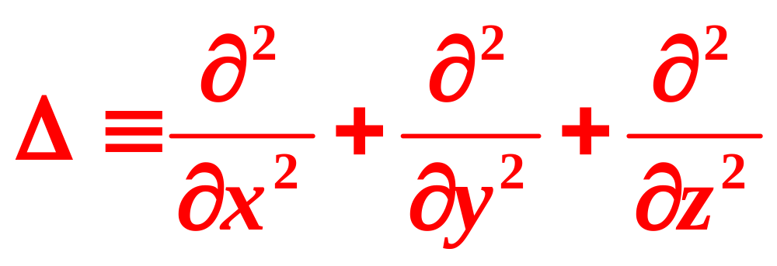
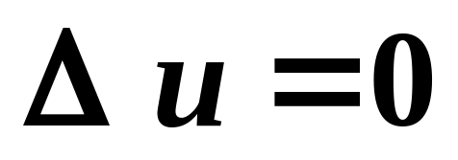
调和场
拉普拉斯算子:
则拉普拉斯方程可记为
Δu 叫做调和量或拉普拉斯式.
第<number>/37页

Slide 18
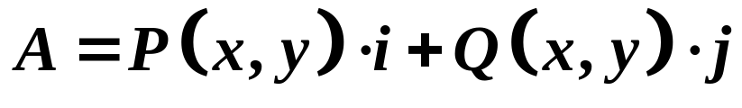










调和场
(2) 平面调和场：平面调和场指无旋无源的平面矢量场.
设有平面调和场
存在 v 使得
存在 u 使得
第<number>/37页

Slide 19




调和场
势函数 v 可用如下积分得出:
函数 u 称为平面调和场 A 的力函数.
可用如下积分求得
第<number>/37页

Slide 20



调和场
由 得到
称此为共轭调和函数.
称 为其共轭条件.
第<number>/37页

Slide 21




调和场
力函数 u(x,y) 与势函数 v(x,y) 的等值线
与
称为平面调和场的力线与等势线.
其切线斜率为
力线 u = C 的切线方向与 A 一致，是场的矢量线；
力线切线斜率与等势线切线斜率成负倒数，
说明力线与等势线是互相正交的.
第<number>/37页

Slide 22





有势场
例. 求矢量场的势函数.
A = 2xyz² ∙ i + (x²z² + cosy) ∙ j + 2x²yz ∙ k
解：用雅可比矩阵
得 ，
故 A 为有势场.
第<number>/37页

Slide 23







有势场
取 M₀ 为原点 O(0,0,0)，则
于是得势函数
势函数的全体为
第<number>/37页

Slide 24



有势场
例. 用不定积分法求上例中矢量场 A 的势函数。
解: 由上例已知存在函数 u 满足 A = grad u，
即有
第一个方程对 x 积分得
为了确定 φ(y,z) ，将上式对 y 求导
与 (1) 中第二个方程比较，知 φ_{y}(y,z) = cosy，
于是有
第<number>/37页

Slide 25








有势场
代入 (2) 得
为了确定 ψ(z)，将上式对 z 求导，得
与 (1) 中 比较，知
，故
代入 (3) 即得
从而势函数
与上例中用积分公式求得的结果相同。
第<number>/37页

Slide 26








有势场
例. 若 A = P ∙ i + Q ∙ j + R ∙ k 为保守场，
则存在函数 u(M) 使
证: 由 A 保守可知曲线积分 与路径无关，故
其中 M₀ 为场中任一点。
定义
则上式就成为
由前面知，函数 u(M) 满足 A = grad u(M)，
也就是 的原函数。
第<number>/37页

Slide 27







有势场
例. 证明 保守，并计算线
积分 其中 l 是从 A(1,4,1) 到 B(2,3,1) 的任一路径.
证: 由 可知
由上例 ，u 为 Adl 的原函数，取 M₀ 为原点
从而
第<number>/37页

Slide 28








管型场
例. 验证矢量场
为管形场，并求场 A 的一个矢势量。
解. 因为 div A = 0 + 1 – 1 = 0，故 A 为管形场.
求其矢势量. 按公式，取
则
( 取 C = 1 )
令
则有
第<number>/37页

Slide 29






调和场
例. 设 S 为区域 Ω 的边界曲面，n 为 S 的向外单位法矢量，在 Ω 上函数 f(x,y,z) 具有二阶连续偏导数。证明
其中 为 f 沿 S 的向外法矢 n 的方向导数。
证:
由奥氏公式
故若 f(x,y,z) 为 Ω 中调和函数，则有
第<number>/37页

Slide 30








调和场
例. 已知调和函数 u = y³ – 3x²y，
求其共轭调和函数
解： 因
则
对 x 求导，以确定 φ(x)
又
可知
所以
第<number>/37页

Slide 31





调和场
例. 位于坐标原点的电量为 q 的点电荷所产生的平面静电场中，电场强度为
电场构成一个平面调和场，所以势函数为
和力函数
第<number>/37页

Slide 32



调和场
场的力线和势线方程为
等位线
电力线
就是电场的电力线和等位线方程，前者是从原点发出的一簇射线，后者是以原点为中心的一簇同心圆；两簇曲线是互相正交的。
第<number>/37页

Slide 33




有势场性质2的证明
若 A(M) 为有势场，即存在势函数 v 满足 A = - grad v
由梯度的运算法则，对任意的常失有
故 v + C 亦为 A 的势函数,
由 C 任意知 A 的势函数有无穷多.
若 v₁ 和 v₂ 均为势函数，则有
故 v(M) + C (C 为任意常数) 为所有势函数。
第<number>/37页

Slide 34


有势场性质3的证明
[必要性] 若 A 有势，即 A = grad u.
直接验证有 rot A = rot ( grad u ) = 0.
[充分性] 若 rot A = 0, 则由斯托克斯公式可知
M
l₂
l = l₁ - l₂
l₁
等价于 与路径无关.
M₀
由此定义函数
第<number>/37页

Slide 35






有势场性质3的证明
验证该函数为所求
利用积分与路径无关证明 u_{x} = P, u_{y} = Q, u_{z} = R
此性质表明:
第<number>/37页

Slide 36

矢量线与矢量管
矢量线：在它上面每一点处，曲线都和对应于该点的矢量 A 相切.
矢量管：场中任意一条曲线 C 为一封闭曲线时，通过 C 的矢量面，就构成一管形曲面.
第<number>/37页

Slide 37

万有引力
牛顿在1687年发表于
《自然哲学的数学原理》
局限性
  牛顿不满于公式中所隐含的“超距作用”观点。
解决
  爱因斯坦提出广义相对论，用时空扭曲来解释
未来仍在探索
第<number>/37页

Slide 38

皮埃尔-西蒙·拉普拉斯
Pierre-Simon marquis de Laplace
1749年3月23日－1827年3月5日
法国著名的天文学家和数学家
天体力学的集大成者
1799-1825陆续出版《天体力学》
被誉为法国的牛顿
据说，当拿破仑看到这部书时问拉普拉斯，为何在他的书中一句也不提上帝。拉普拉斯明确地回答：“陛下，我不需要那个假设”（法语： Je n'avais pas besoin de cette hypothèse-là.'）。
第<number>/37页

